Slide 1
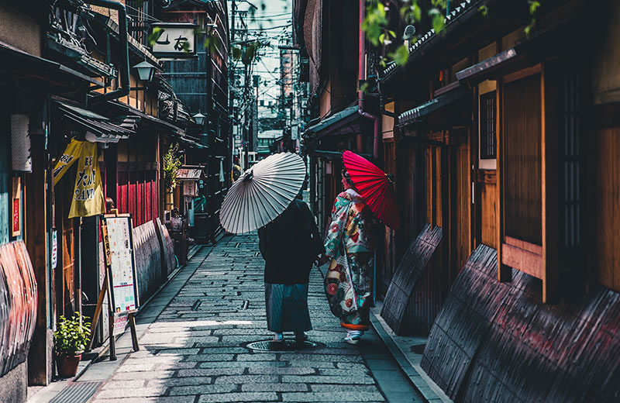
JAPAN

Slide 2
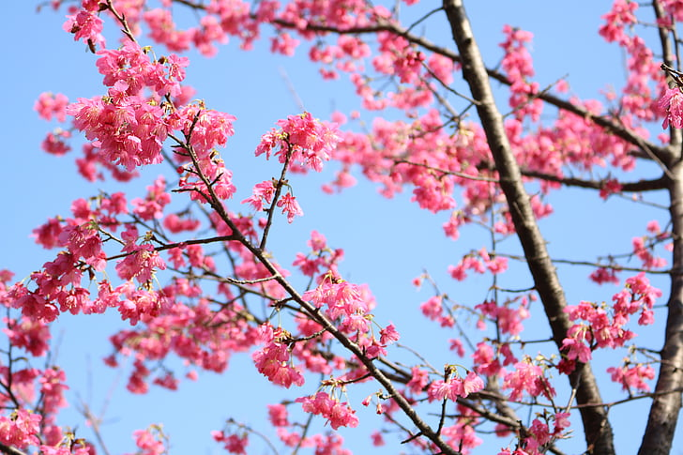
Trešnjin cvijet
Trešnjin cvijet je jedan od najpoznatijih simbola Japanske kulture

Slide 3
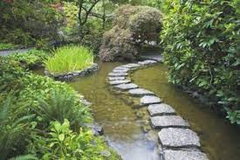
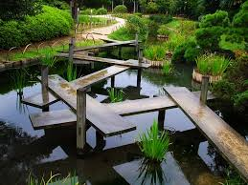
Japanski vrtovi

Slide 4
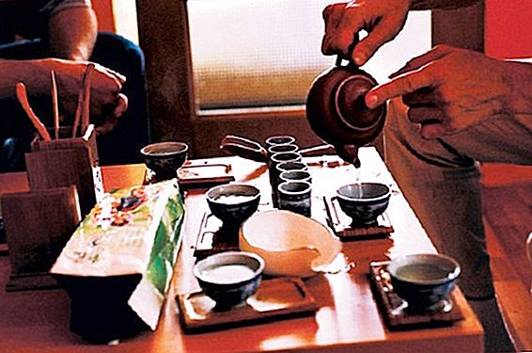
Obred čaja
Pijenje čaja značajan je dio Japanske kulture
Čajna ceremonija obuhvaća obrok i dva služenja čaja, a traje približno četiri sata

Slide 5
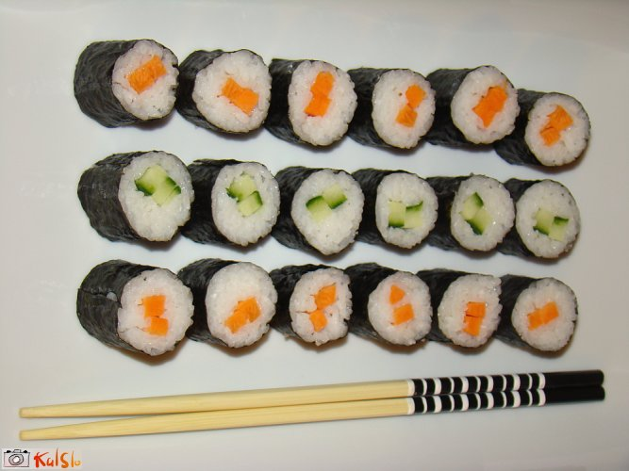
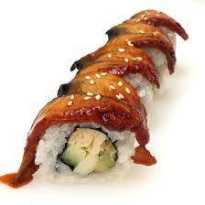
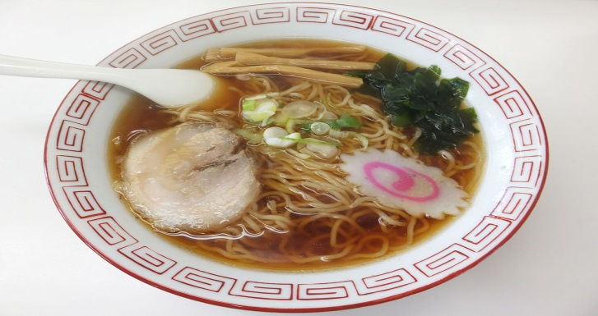
Jela
Sushi
Unagi roll
Ramen
…

Slide 6
Način izuvanja
Uvijek se skidaju cipele pri ulazu u sva japanska domaćinstva pa čak i u hotele
Nikad se s cipelama ne smije stati na tatami, pod koji se i dan danas koristi u mnogim kućama i hotelima

Slide 7
Hvala na pažnji!
Izradio: Marko Balija, 4.r.

